Slide 1



SISTEM DAN TEKNOLOGI KOMUNIKASI MULTIMEDIA
LEMPEL ZIV ALL PREFIXES
LZAP
KELOMPOK 8

Slide 2



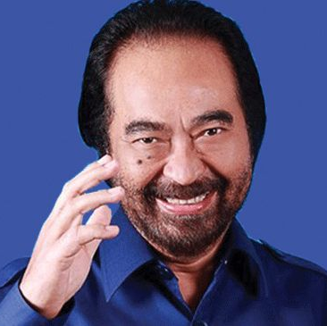
OUR TEAM
Farhan Abbas
Firdaus Surya Paloh
201344011
201344013

Slide 3
TABLE OF CONTENTS
HISTORY & DEFINITION
ENCODING
DECODING
KESIMPULAN

Slide 4
HISTORY & DEFINITION
01

Slide 5
HISTORY & DEFINITION
Lempel Ziv All Prefixes (LZAP)
LZAP diciptakan pada tahun 1988 oleh James Storer sebagai modifikasi pada algoritma LZMW. AP adalah singkatan dari “all prefixes" dimana pada prosesnya kamus akan menyimpan setiap permutasi, dibandingkan dengan menyimpan satu frase dalam kamus setiap iterasi. Misalnya, jika frasa terakhir adalah “last" dan frasa saat ini adalah “next" kamus akan menyimpan "lastn", "lastne", "lastnex", dan "lastnext".
LZAP beradaptasi terhadap inputnya dengan cepat, dengan menghilangkan backtracking pada proses penambahan pada dictionary, fitur yang membuatnya lebih cepat daripada LZMW.

Slide 6

ENCODING
02

Slide 7
TUJUAN UTAMA DALAM TEKNIK KOMPRESI ADALAH UNTUK MENGEMBANGKAN ALGORITMA PENGKODEAN DAN ALGORITMA DECODING UNTUK KOMPRESI DATA LOSSLESS. SEBELUM BERGERAK UNTUK MENGEMBANGKAN ALGORITMA ENCODING DAN DECODING.
TERDAPAT BEBERAPA ISTILAH DALAM TEKNIK KOMPRESI LZAP YAITU :
MATCH HEURISTIC (MH), BERFUNGSI UNTUK MENGEMBALIKAN MATCH TERPANJANG DARI TEKS INPUT.
INDEX HEURISTIC (IH), BERFUNGSI MENGAMBIL STRING SEBAGAI INPUT DAN MENGEMBALIKAN INDEKS STRING DARI DICTIONARY LOKAL.
LENGHT HEURISTIC (LH), SELALU MENGEMBALIKAN PANJANG KODE INDEKS DARI INDEKS DICTIONARY MAKSIMAL.
DELETE HEURISTIC (DH), BERFUNGSI UNTUK MENGHAPUS SELURUH DICTIONARY.

Slide 8
PROSES ENCODING LZAP
Masukkan aliran karakter sebagai string s
Inisialisasi dictionary lokal (D) dengan entri nol
Inisialisasi indeks saat ini dengan nol
Ulangi proses dibawah {
Setiap kali encoder akan memanggil Match Heuristic (MH)
untuk mendapatkan match saat ini dan
akan terdapat dua kasus
Dapatkan indeks kecocokan saat ini dengan memanggil Index Heuristic (IH).
Indeks saat ini += panjang match saat ini.
Keluarkan satu bit (1) untuk tag dan aliran bit untuk indeks kecocokan saat ini di mana panjang aliran bit ditentukan oleh Lenght Heuristic (LH).
Tambahkan match sebelumnya + semua awalan match saat ini ke D
Tetapkan match saat ini ke match sebelumnya dan null ke match saat ini
Kasus 2
(ditemukan kecocokan)
Kasus 1
(tidak ditemukan kecocokan)
Keluarkan bit (0) untuk tag dan 8 bit untuk karakter ASCII berikutnya
Tambahkan karakter sebagai kecocokan saat ini ke D
Tambahkan previous match + current match ke D
indeks saat ini = indeks saat ini + 1

Slide 9
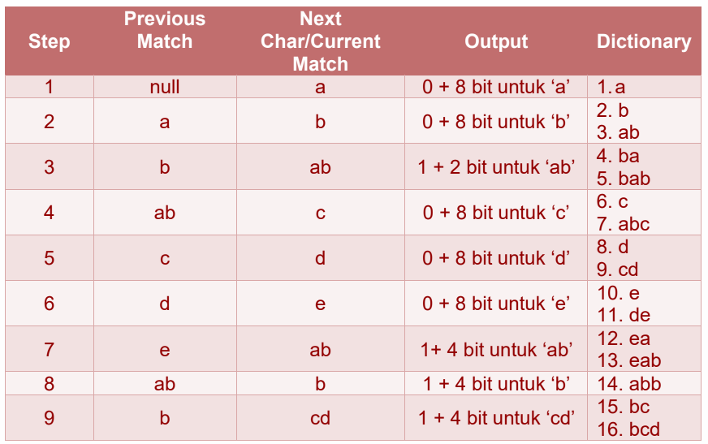
CONTOH SOAL ENCODING
Diketahui string S = “ababcdeabbcd”. Tentukan hasil Kompresi menggunakan metode LZAP

Slide 10
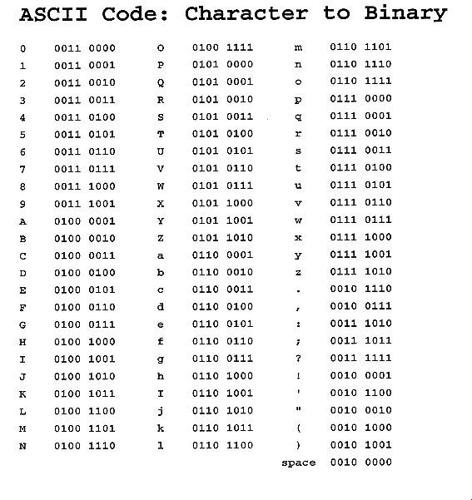
ENCODING
Hasil encoding:
“001100001001100010111001100011001100100001100101100111001011001”
Ukuran data sebelum dikompresi:
= jumlah string * 8
= 12*8 = 96 bit
Ukuran data setelah dikompresi:
= 9+9+3+9+9+9+5+5+5
= 63 bit

Slide 11
DECODING
03

Slide 12
PROSES DECODING LZAP
Masukkan aliran bit sebagai string s
Inisialisasi dictionary lokal (D) dengan entri nol
Tergantung pada bit berikutnya akan ada dua kasus
Kasus 2
(Bit berikutnya adalah 1)
Panggil Lenght Heuristic (LH) untuk menentukan jumlah bit yang akan dibaca
Ubah bit-bit ini menjadi decimal yang sesuai, nilai bernama sebagai indeks dictionary
Dapatkan string sebagai match saat ini dari D untuk indeks kamus yang sesuai
Keluaran match saat ini
Tambahkan match sebelumnya + semua awalan saat ini cocok dengan D
Tetapkan match saat ini ke match sebelumnya dan null ke match saat ini
Kasus 1
(Bit berikutnya adalah 0)
Baca 8 bit berikutnya dan ubah menjadi nilai ASCII yang sesuai
Karakter keluaran untuk nilai ASCII
Tambahkan karakter sebagai match saat ini ke
Tambahkan match sebelumnya + match saat ini ke D

Slide 13
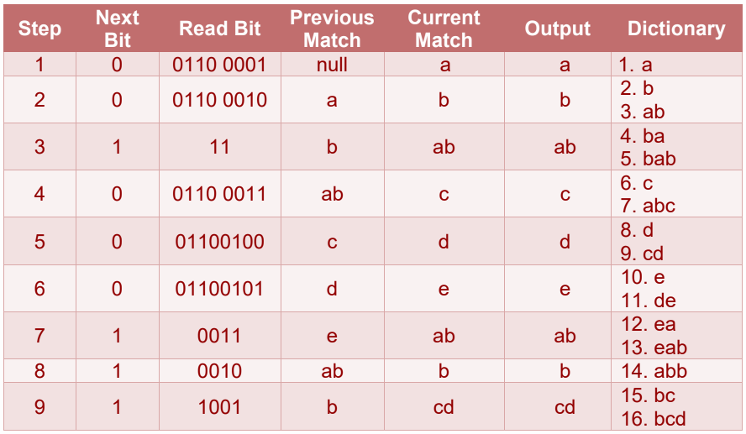
CONTOH SOAL DECODING
Diketahui string S = “001100001001100010111001100011001100100001100101100
111001011001”. Tentukan hasil decoding menggunakan metode LZAP

Slide 14
DECODING
Diketahui hasil string:
“001100001001100010111001100011001100100001100101100111001011001”
Decompresi data string diatas menjadi data semula menggunakan LZAP
Hasil decoding:
“ababcdeabbcd”

Slide 15

KESIMPULAN
PADA TEKNIK KOMPRESI LZAP (LEMPEL ZIV ALL PREFIXES) MENGACU PADA KARAKTER YANG ADA PADA DATA INPUT YANG NANTINYA AKAN DIMASUKKAN KE DALAM DICTIONARY SEBAGAI ACUAN. SETIAP DATA AKAN DI-SCAN SATU PER SATU, APABILA TIDAK MATCH DENGAN DICTIONARY MAKA DATA TERSEBUT AKAN DIKENALKAN ATAU DITAMBAHKAN KE DALAM DICTIONARY, LALU AKAN DIHASILKAN OUTPUT BIT ()) PADA AWAL BITSREAM-NYA, SEDANGKAN APABILA MATCH DENGAN DICTIONARY OUTPUT YANG DIHASILKAN AKAN DIAWALI DENGAN BIT (1) DILANJUTKAN DENGAN NILAI INDEKS KARAKTER YANG TERDAPAT PADA DICTIONARY-NYA.

Slide 16
SUMBER REFERENSI
Salomon, D., 2007. Data Compression. London: British Library Cataloguing.
Tajul, T. K., Bhuiyan, S. R. & Habib, A., 2018. Enhancement of LZAP (Lempel Ziv All Prefixes) Compression Algorithm. s.l., s.n., p. 69
(PDF) A Brief Study of Data Compression Algorithms | Journal of Computer Science IJCSIS - Academia.edu

Slide 17
CONTOH SOAL ENCODING
STRING ; ‘BACABUKU’
CONTOH SOAL ENCODING
STRING ; ’ 0011000100011000010011000111010100100111010100110101111000’.
DECOMPRESI DATA STRING DIATAS MENJADI DATA SEMULA MENGGUNAKAN LZAP

Slide 18
TERIMA KASIH

